Slide 1
搖擺觸動心學習
張原禎
新北市德音國小教師
教研科資教股輔導員
02-80723456～512
biglearner@gmail.com

Slide 2
大綱
端與雲
擴增實境應用
縣市策略聯盟
行動學習專案
永續營運期許

Slide 3
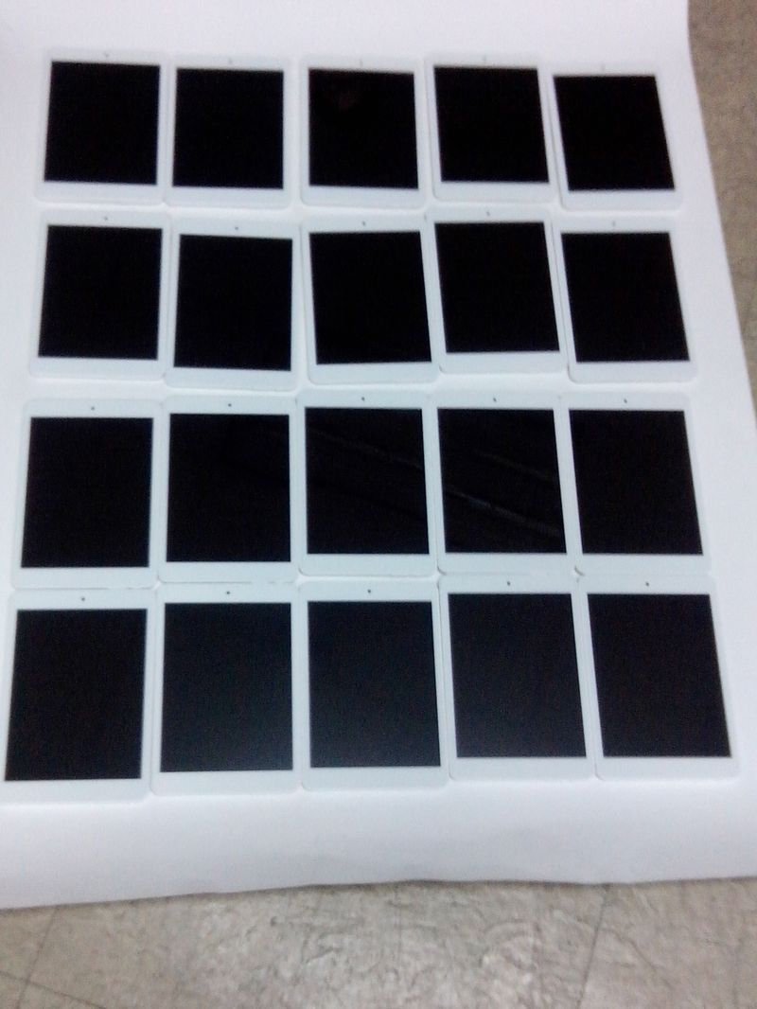
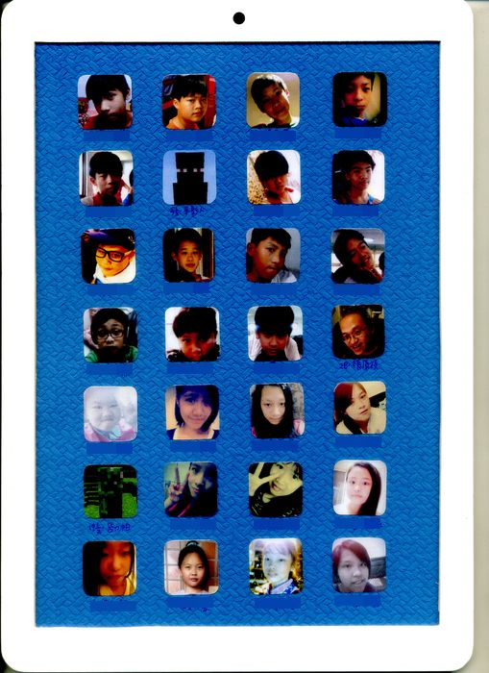
讓平板不平板！

Slide 4
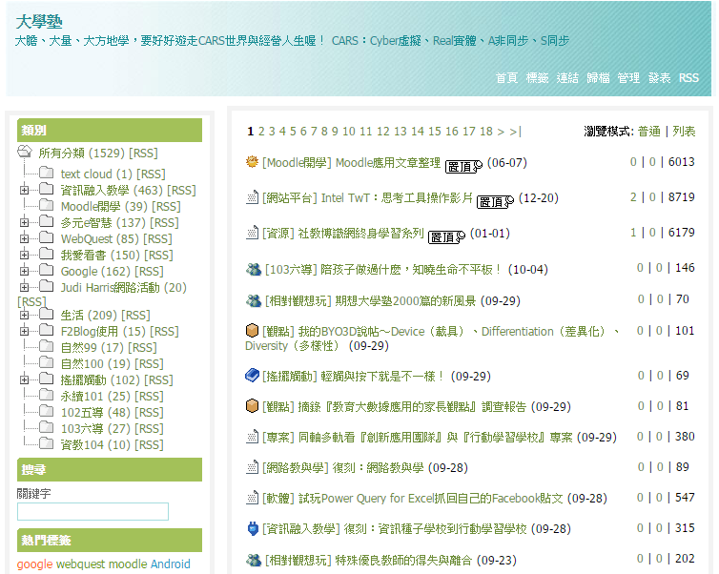
大學塾 blog.biglearner.tw

Slide 5
AR You Ready？
科技它Ready？
教師您Ready？
生態系統Ready？
數位原生Ready？

Slide 6
擴增實境（Augmented reality）
整合資通訊技術來添加資訊於真實世界物品、或用來觀察世界的方式
在既有的實體物件或場域中疊加虛擬資訊
實體操弄、身歷其境
獲得各式多媒體資訊
持續進行實體、虛擬混搭互動

Slide 7
實體物件的資訊呈現

Slide 8
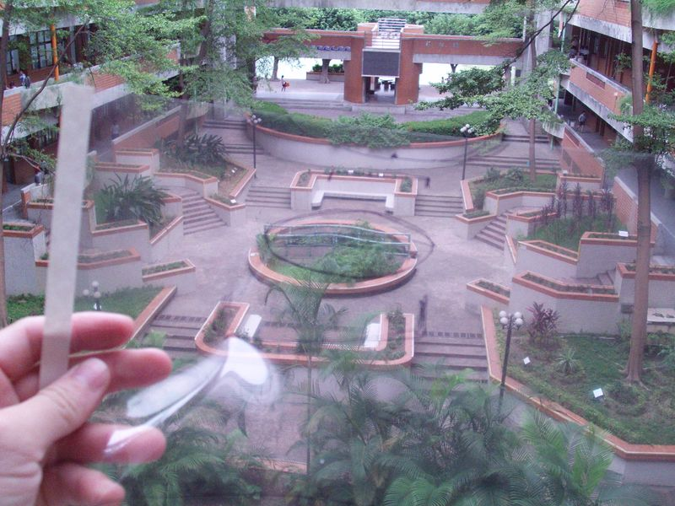
OHP經驗～透明、疊合層
透明層疊片
手持載具看風水
驚喜跳現
主動探索

Slide 9
AR創新應用的相對優勢
工具符合需求與成熟
提昇動機、師生主動參與協作
在地相容，無所不在、無縫接軌

Slide 10
工具符合需求與成熟，無須開發程式
下載app
AR Flashcards
Anatomy 4D
Quiver
Aurasma

Slide 11
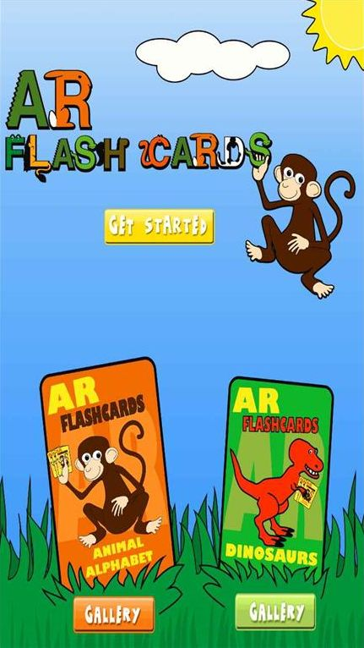
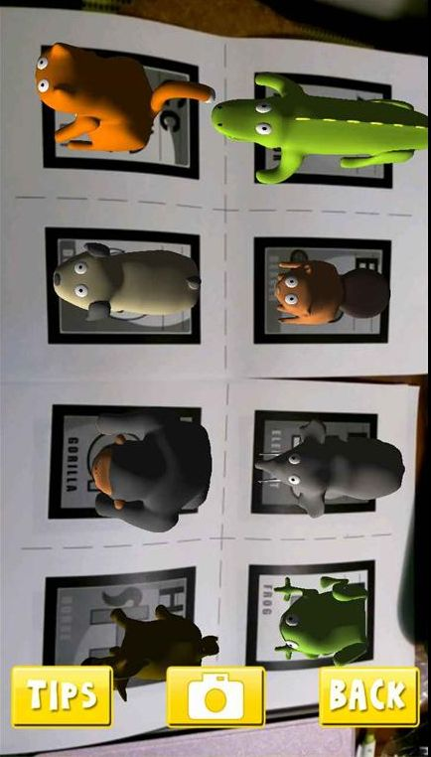
AR Flashcards

Slide 12
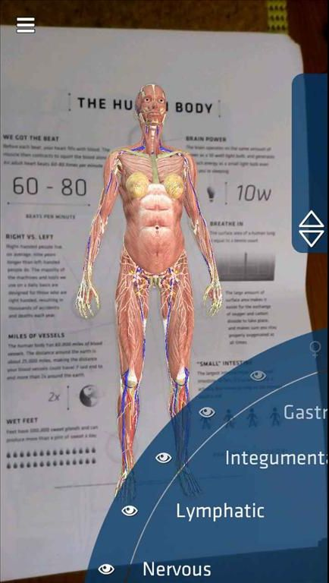
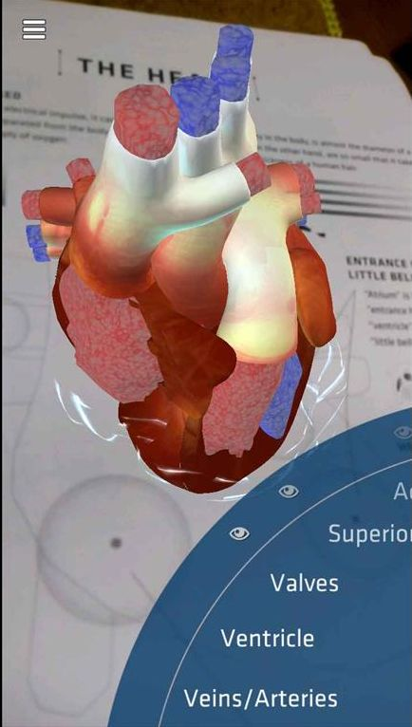
ANATOMY 4D

Slide 13
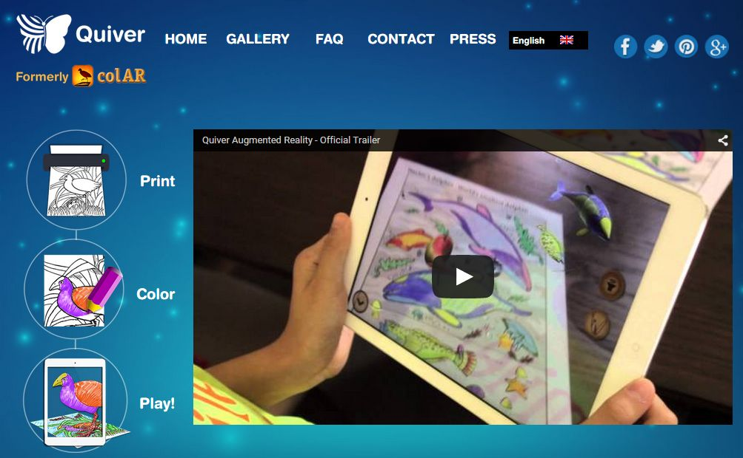
Quiver - 3D Coloring App （擴增實境）

Slide 14
Aurasma （擴增實境）

Slide 15
全國教學APP市集暨教學應用趣 平台發展推廣計畫
104年3月1日至104年12月31日
建立一處符合數位學習、未來教育需求之共通平台，讓適合教學所用之APP及其應用知能，不再散置於各部落格及社群社團中，以期匯集教學元件、減少搜尋時間、降低應用門檻、提升教學效益，
開放式架構，由全國各縣市共同經營分享，不再各自重覆發展，使資通訊科技更能有效服務教學與教育。

Slide 16
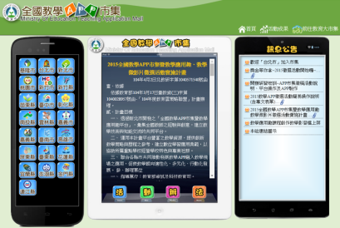
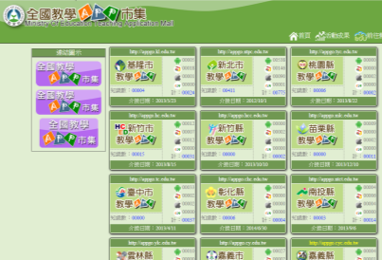
開發APP市集平台，彙整數位教學元件
整合教學平台，發展科技融入教學設計
整合各地區能量，經營暨分享教學資源
1
2
3

Slide 17
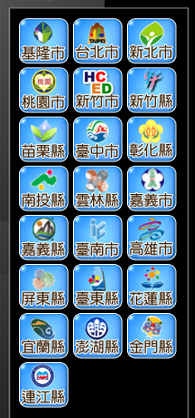
教學APP市集平台現況說明
介接縣市：全國22個縣市
瀏覽人數：2,146,116
APP推薦數：1,383
APP應用專文：159
APP教學影片：66
APP課程設計：113

Slide 18
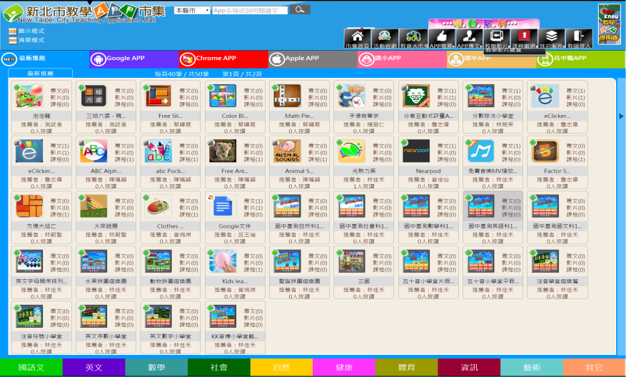
教學APP市集平台

Slide 19
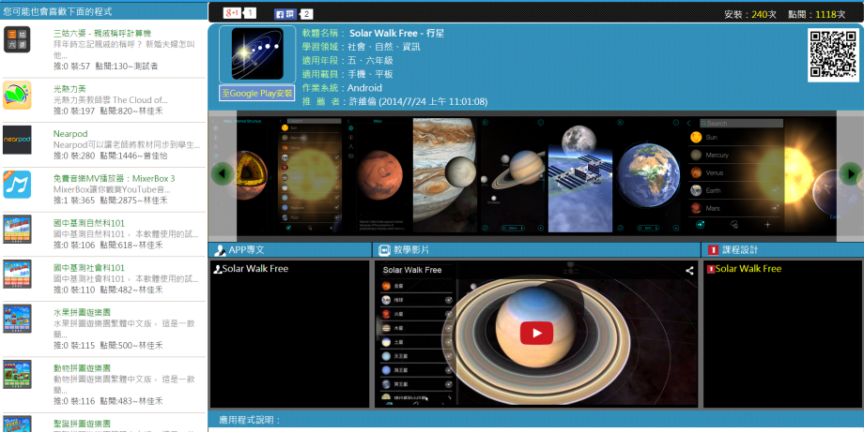
教學APP市集整合應用
相關APP
推薦介紹
APP應用
課程設計
APP教學
應用專文
APP教學
應用影片

Slide 20
教學應用趣

Slide 21
教學微影片徵選

Slide 22
105年度行動學習學校專案
目的
善用雲端優勢，營造多元學習場域
凝聚教學智慧，經營數位共備社群
提昇學習素養，培育人文關懷公民
傳承科技領導，打造永續智慧校園
運作
社群互動、策略聯盟
行動研究、共創共享

Slide 23
領域輔導團隊與行動學習
領域專屬App教、學地圖
專業社群、工作坊、共備活動
實體與網路混成經營
數位（Digital +Many）槓桿創新擴散

Slide 24
學習『端雲』平台創玩！
Google Hangouts
Zoom
Co-Life
OpenMeetings
JoinNet
TOPOO
E-game
TipOn
PaGamO
飛番教學雲
Facebook
Line
智慧校園應用
其他
Moodle
1Know
Google教室
LearnMode
均一
educoco
iTS 5
SMART School

Slide 25
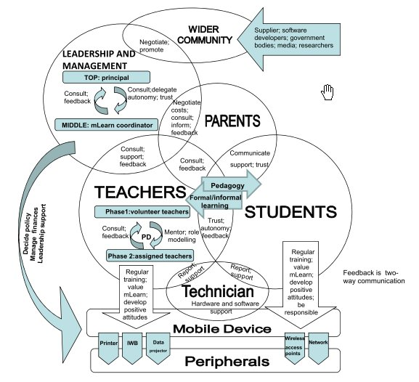
BYO3D！

Slide 26
BYO3D
Bring your own device
數位載具（Digital Device ）
差異、個別化（ Differentiation ）
多樣性連結（ Diversity ）

Slide 27
~歡迎踴躍投稿~
Digital Taipei 2015國際智慧校園研討會

Slide 28
What’s the Killer Ap in classrooms?
Teacher, Principal
You!

